Slide 1

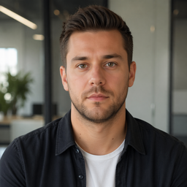
Портрет пользователя
Финансово активный человек 18-45 лет
Пользуется несколькими банками и хочет видеть общую картину расходов
Недоволен, когда переводы себе или долги искажают реальную статистику
Периодически расплачивается наличными, что не учитывается банком
Главная мотивация: перейти от хаотичного учета к осознанному управлению своими финансами без лишних усилий
Олег
25 лет, работает в IT.
В свободное занимается трейдингом. Пользуется тремя банками.

Slide 2
Наши конкуренты
Самый главный конкурент – банки, в которых часть функций нашего приложения уже реализовано
Конкурент 1
Конкурент 2
…

Slide 3
Стек технологий
Frontend (сайт):
Html – Язык разметки для сайта
JavaScript – язык программирования для сайта
Backend & API:
C# - Язык программирования бэкенда
.NET 10 - среда разработки программного обеспечения
ASP .NET Core – фреймворк для создания REST-API
Entity Framework Core – фреймворк для работы с базой данных
PostgreSQL – СУБД для базы данных
Инфраструктура :
Docker - программное обеспечение для автоматизации развёртывания приложения

Slide 4
Таймлайн реализации проекта

Slide 5

Наша команда
Максим Дмитрий,
Backend-разработчик
Пензев Леонид,
Frontend-разработчик
Аксенов Дмитрий,
UX/UI-проектировщик
Code&Brew – команда студентов, траляля тополя
Золотухин Александр,
Системный аналитик
Еремин Алексей,
DevSecOps-инженер

Slide 6
Демонстрация продукта

Slide 7
Вопросы
Максим Дмитрий,
Backend-разработчик
FinTracker – сервис для сбора и агрегации финансовых трат
Пензев Леонид,
Frontend-разработчик
Аксенов Дмитрий,
UX/UI-проектировщик
Золотухин Александр,
Системный аналитик
Еремин Алексей,
DevSecOps-инженер

